Slide 1
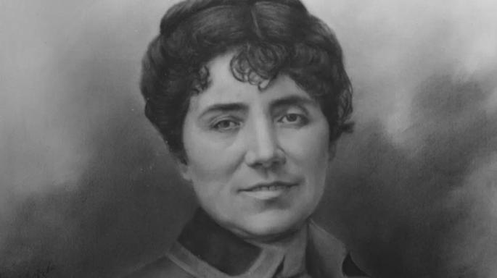
ROSALIA DE CASTRO
Trabajo realizado por Ainhoa López Rodríguez

Slide 2
ÍNDICE
Biografía
1.1 Infancia
1.2 Madurez
1.3 Últimos años
Obras Más Importantes
Bibliografía

Slide 3
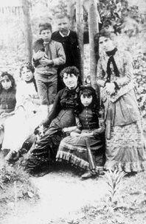
BIOGRAFÍA
Nació el 24 de Febrero de 1837 en Santiago de Compostela
Su nombre de nacimiento es María Rosalía Rita de Castro
Falleció el 15 de Julio de 1885 (48 años) en Padrón
La causa de su muerte fue cáncer uterino
Su religión es Catolicismo
Familia: Su marido Manuel Murguía / Su hijo Ovidio Murguía de Castro
Su ocupación era escritora y poeta
Movimiento: Rexurdimento y Romanticismo
Géneros: Poesía, Novela y Cuento

Slide 4
· Rosalía de Castro fue poetisa y novelista española que escribió tanto en gallego como en castellano. Es considerada entre una de los grandes poetas de la literatura española del siglo XIX.
· La vida de Rosalia, al menos los primeros años, fueron muy duros porque era hija de un sacerdote y una mujer pobre. Los sacerdotes no podían casarse ni tener hijos, por lo que él nunca le dió apoyo económico ni la reconoció.
· Rosalia tenía una gran debilidad para la escritura y la poesía, pero muchas de sus historias estaban llenas de tristeza y melancolía.
· Escribía cosas tristes porque su vida estaba llena de situaciones algo tristes y la escritura era su forma de luchar contra ellas

Slide 5
1.1 SU INFANCIA
Al nacer fue considerada un nacimiento no bien avenido así que al principio no fue aceptada por la familia materna, por eso durante sus primeros años fue criada por sus dos tías paternas.
El nombre con el que la bautizaron fue María Rosalía Rita. En ese documento se podía leer que la “niña iba sin número por no haber pasado a la inclusa” Empezó a escribir versos a los doce años
La flor, se publicó en Madrid en 1857 y recibió elogiosas críticas de Manuel Martínez Murguía, crítico destacado del Renacimiento gallego, con quien contrajo matrimonio al año siguiente.

Slide 6
1.2 SU MADUREZ
El lugar preciso en que Rosalía conoció a Manuel Murguía es motivo de debate. Rosalía y Manuel contrajeron matrimonio el 10 de octubre de 1858 en la iglesia parroquial de San Ildefonso.
Murguía fue la primera de las personas que animó a Rosalía en su quehacer literario, siendo él responsable de la publicación de Cantares gallegos.
A los siete meses de casarse, Rosalía dio a luz en Santiago de Compostela a su primera hija, llamada Alejandra (12 de mayo de 1859). A esta siguieron Aura (diciembre de 1868); los mellizos Gala y Ovidio (julio de 1871); Amara (julio de 1873); Adriano Honorato (marzo de 1875), quien falleció en noviembre de 1876 a consecuencia de una caída; y Valentina (febrero de 1877), quien nació muerta.​ Todos los hijos de Rosalía de Castro nacieron en Galicia, ya fuese en Lestrove, La Coruña o Santiago de Compostela.
​

Slide 7
1.3 SUS ÚLTIMOS AÑOS
A su médico principal, el catedrático Maximino Teijeiro, le dedica un libro poniéndole: «De su eterna enferma. De hecho, en las pocas cartas que se conservan y que esta envió a su marido, con frecuencia se alude a las continuas dolencias que la atenazaba.
Cierto tiempo después regresó al lugar de La Matanza, donde el cáncer de útero que padecía se fue complicando progresivamente desde 1883.
Tras tres días de agonía falleció al mediodía del miércoles 15 de julio de 1885, en su casa de La Matanza, a consecuencia de una degeneración cancerosa del útero.12​
El cuerpo inánime recibió sepultura al día siguiente en el cementerio de Adina
,

Slide 8
BIBLIOGRAFÍA
· https://es.wikipedia.org/wiki/Rosal%C3%ADa_de_Castro
· https://www.bosquedefantasias.com/recursos/biografias-cortas/rosalia-de-castro
·https://www.lainformacion.com/practicopedia/como-fue-la-vida-de-rosalia-de-castr
·https://canalhistoria.es/perfiles/rosalia-de-castro/
·https://literatura1bachdotcom.wordpress.com/rosalia-de-castro/

Slide 9
Espero que os haya gustado mi trabajo y asin conoceis mas la vida de Rosalía de Castro
344ryc8571@classroom.iesramonycajaltocina.es

